Slide 1
Systém pro hledání kontaktních údajů
Filip radosta

Slide 2
proč
Cílené marketingové kampaně
Nevýhodou obtížný sběr kontaktů
systém pro hledání a zpracování kontaktů

Slide 3
Kde vzít data?
Mapy, např. OpenStreetMaps
.osm (15 GiB) -> json.zip (0.8 MiB)
{
"amenity": "school",
"email": "spse@spse.cz",
"name": "SP\u0160E a VO\u0160",
"phone": "+420 466 614 788",
"website": "https:\/\/www.spse.cz\/",
"coordinates": {
"lat": 50.0372915,
"lon": 15.7794835
},
"address": {
"housenumber": "13",
"street": "Karla IV.",
"postcode": "53002",
"city": "Pardubice",
"country": "",
"suburb": ""
}
},

Slide 4
databáze
SQL
Místo = objekt, adresa (15 862), kategorie (114), město (527)
Uživatelé mají role (NN)

Slide 5
zpracování dat
1. rozbalí se a dekóduje nahraný soubor
2. vloží unikátní kategorie
3. přiřazení města nebo 0 (nedokonalost map)
4. vložení adres a objektů

Slide 6
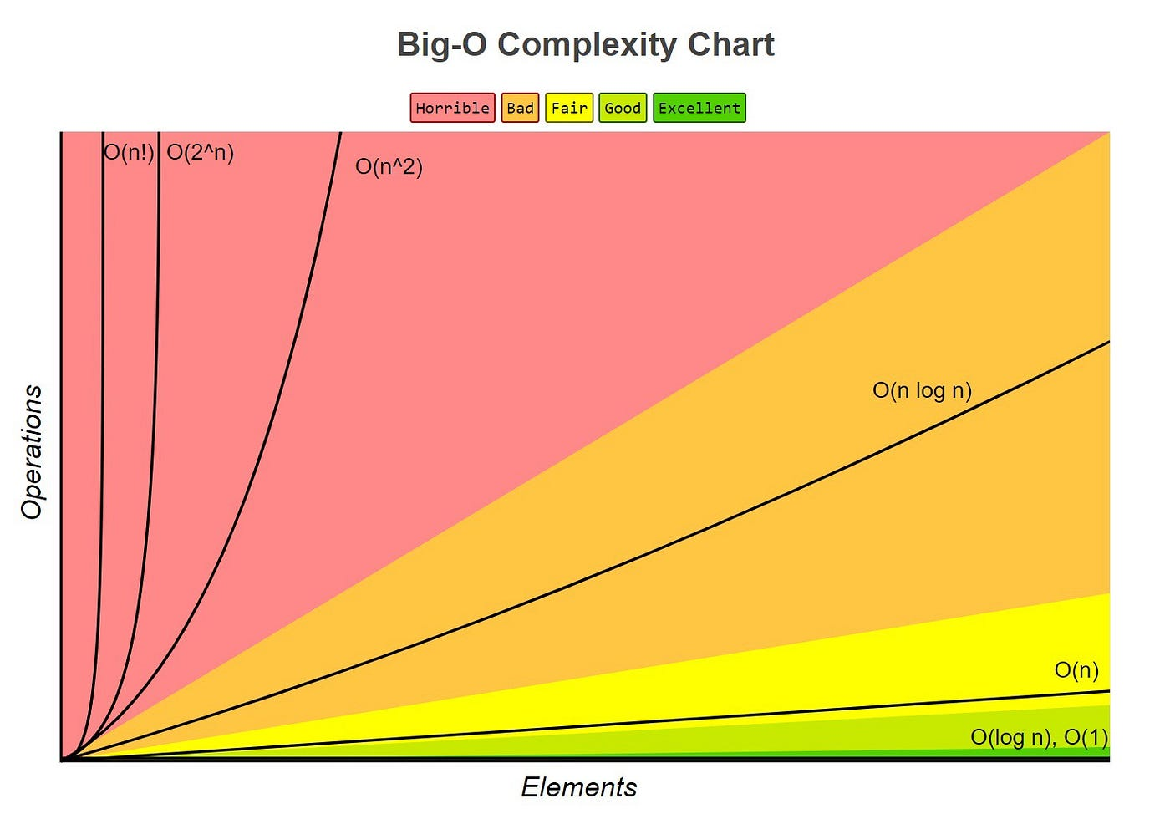
počítání vzdáleností
Nalezení nejbližšího města od objektu
Efektivita X přesnost

Slide 7
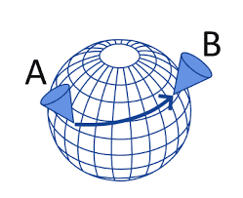

Harvesinova vzdálenost
Nejpřesnější (3D), nejpomalejší

Slide 8
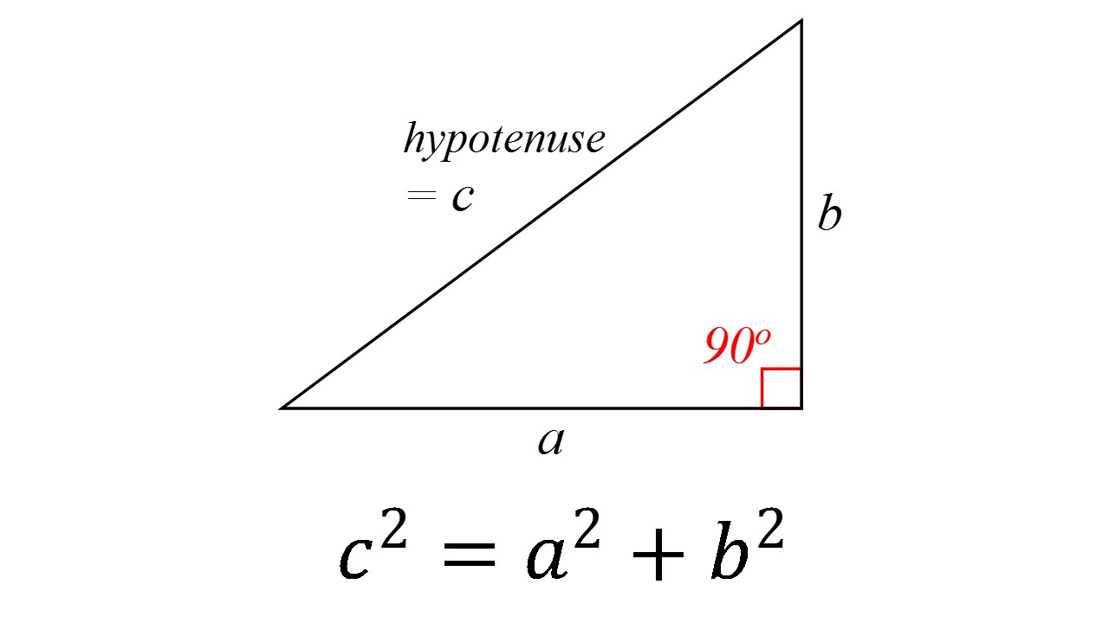
Euklidovská vzdálenost
Rychlá, přesná

Slide 9
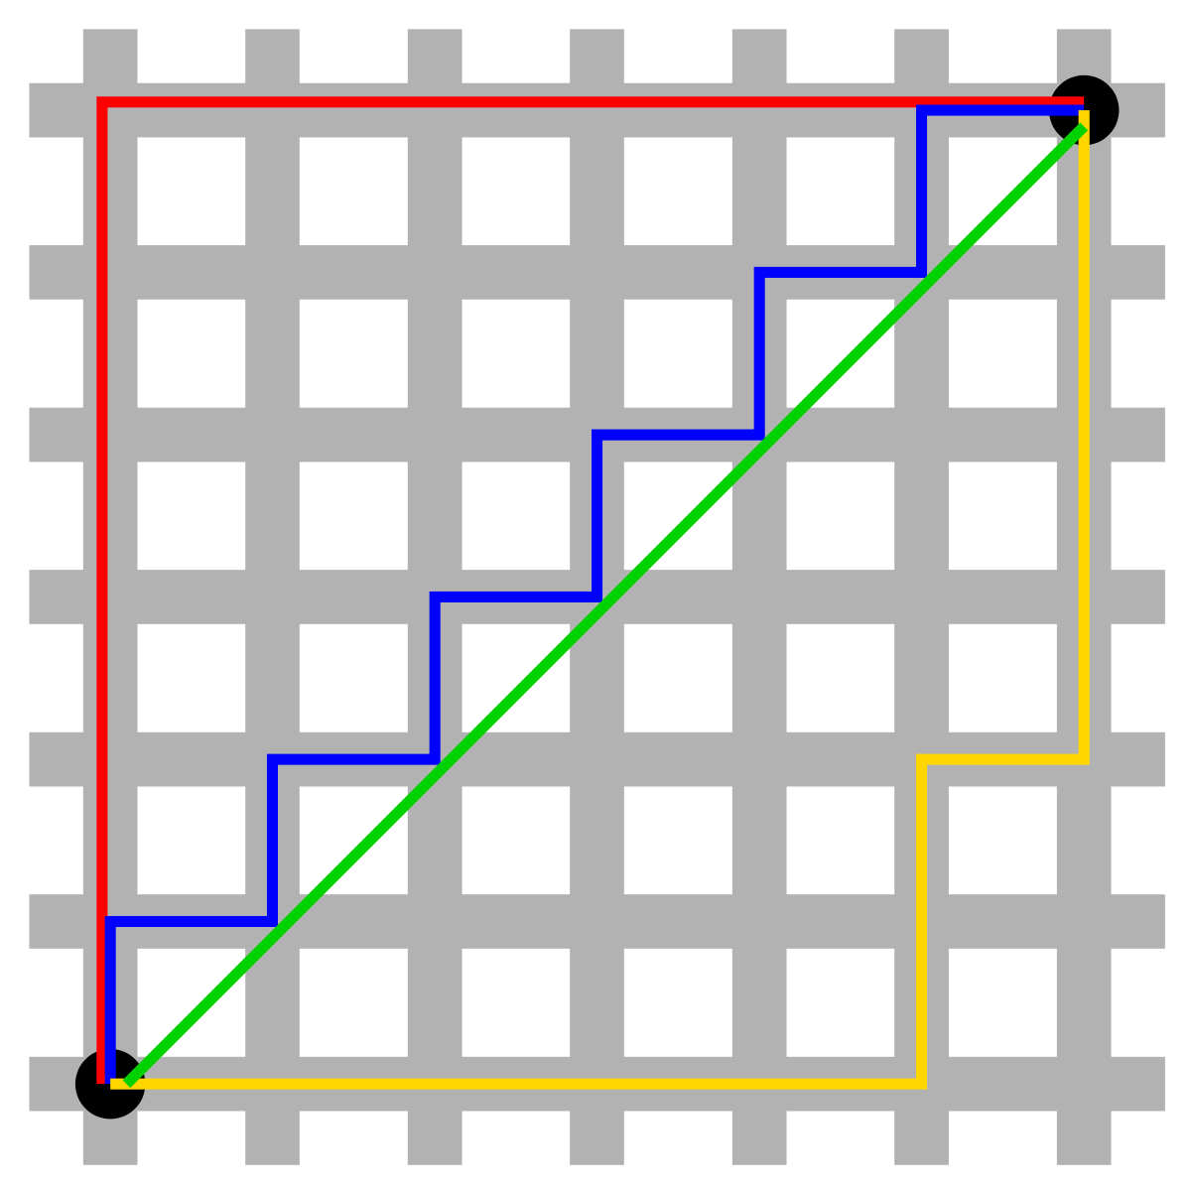
Manhattanská vzdálenost
Nepřesná, nejrychlejší

Slide 10
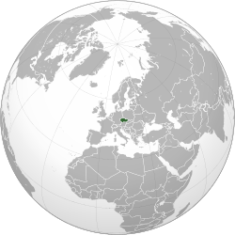
porovnání
Harvesinova
Euklidova
Manhattan
Pro Česko zbytečná
Nejlepší rychlost X efektivita
Rychlejší o 58 % oproti E
Chyba ve 22 % oproti E

Slide 11
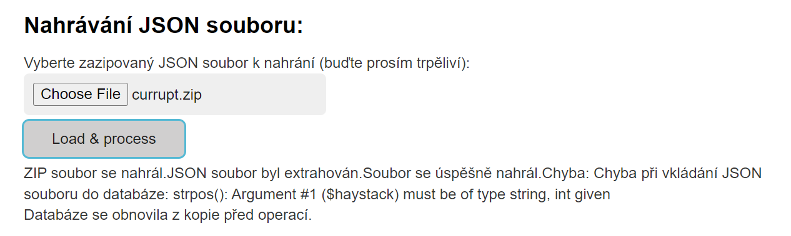
Ochrana proti chybám
Zamykací soubor
Automatická záloha db

Slide 12
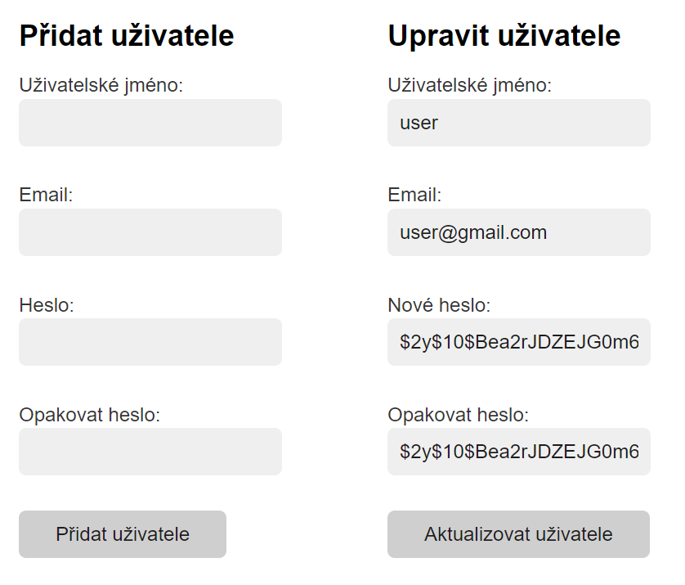
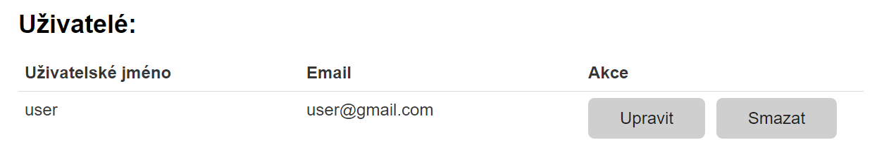
Admin stránka – editace uživatelů
Tabulka uživatelů – vybrat, smazat
Při vybrání a (ne)editaci hesla:
Nové – zahashuje se
Staré – nechává se

Slide 13
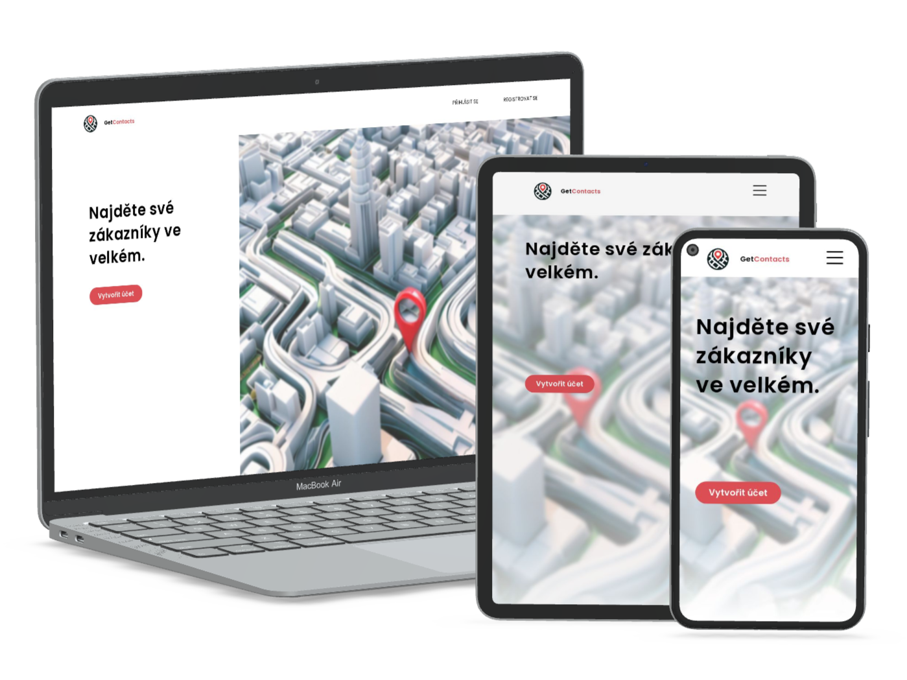
Hlavní stránka

Slide 14
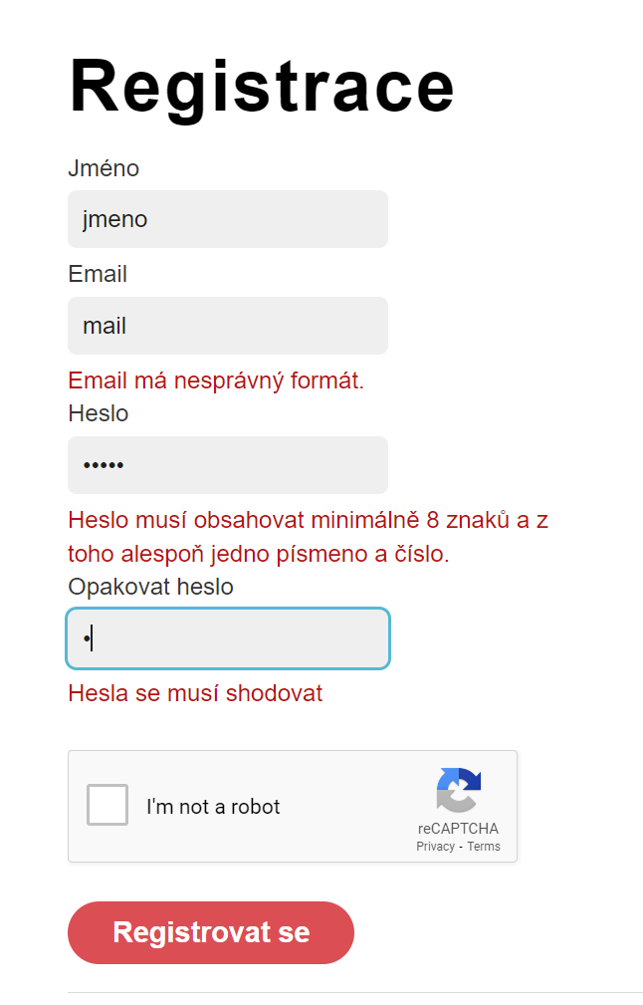
Registrace a přihlášení
Ajax, water.css, justvalidate.js
Validace na klientovi i serveru
reCaptcha
Automatické přihlášení po registraci
Role, přístupy
Kontrola aktivity klient, server

Slide 15
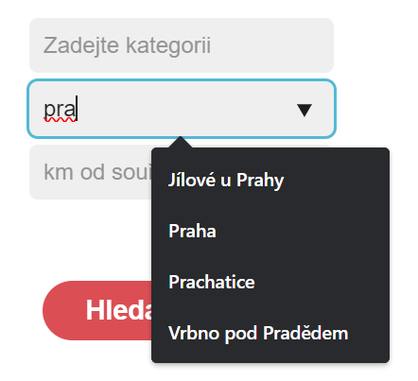
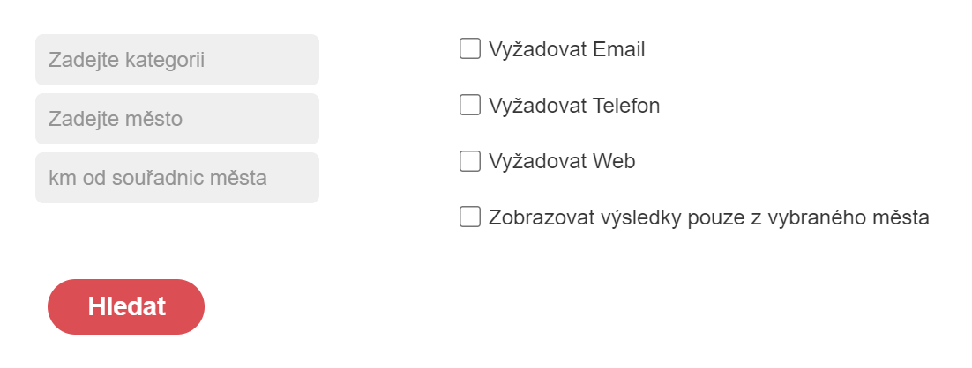
Uživatelská stránka
Našeptávač pro kategorie a města

Slide 16
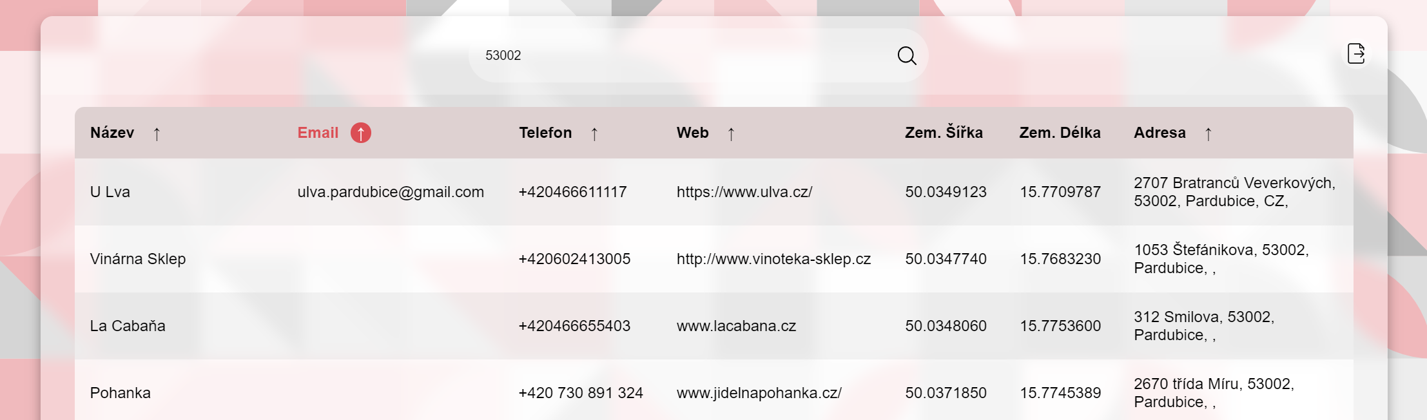
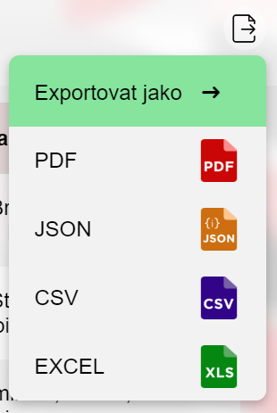
Uživatelská stránka
Restaurace v Pardubicích - filtrace (vyžadovat web), hledání (53002), řazení (email)

Slide 17
zabezpečení
Role v session
Captcha na přihlášení a registraci
SQL injection, XSS – předpřipravené dotazy, escapovaní dat

